Slide 1
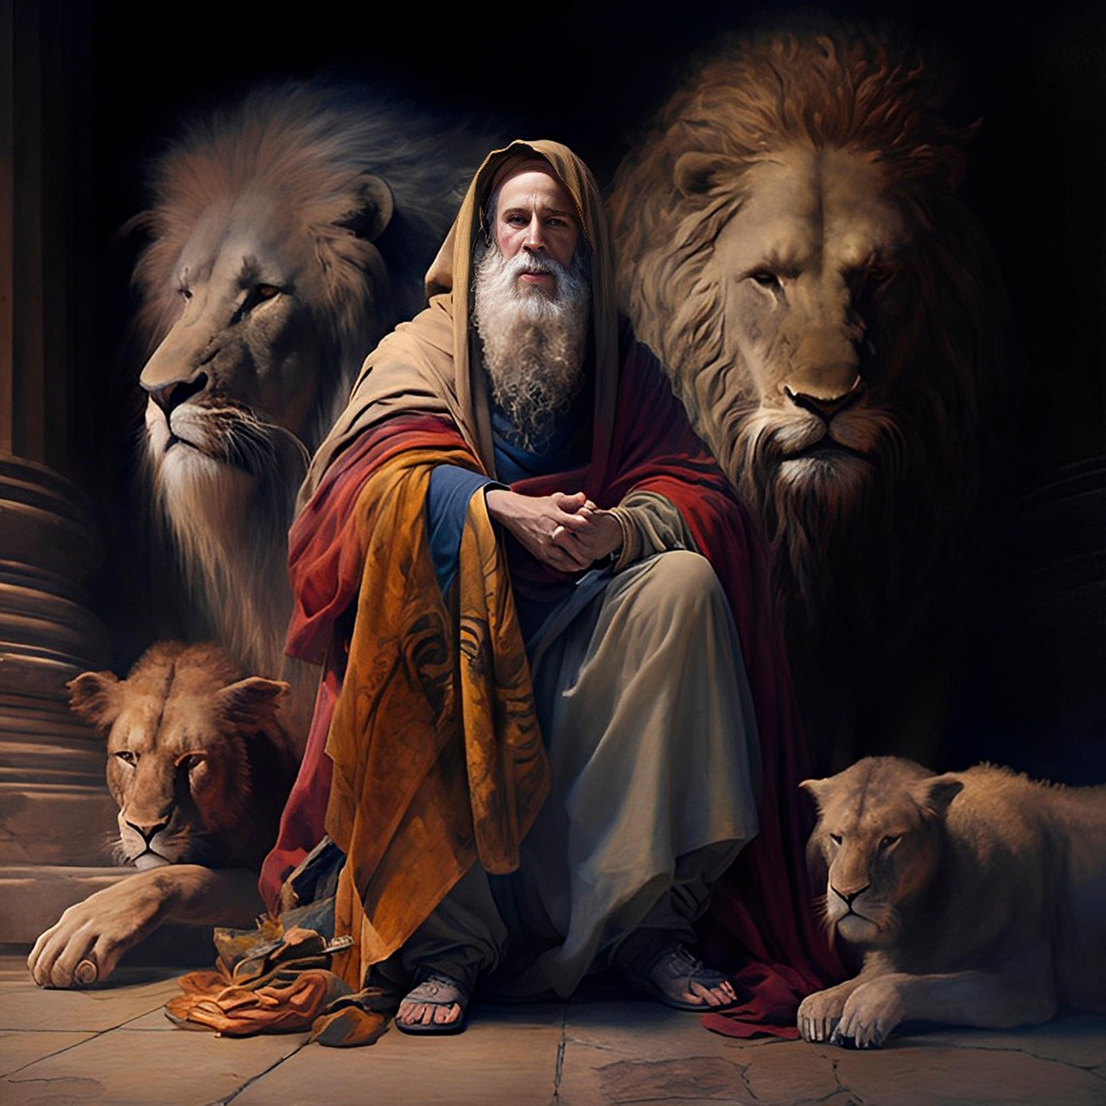
04
VERSÍCULO POR VERSÍCULO
UM PLANO QUASE PERFEITO
(Daniel 1.3-8a)

Slide 3
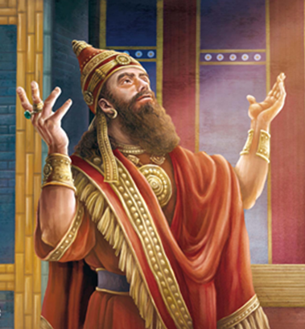
O REI NABUCODONOZOR TINHA UM DESEJO
Ele queria ser superior aos homens e aos deuses. Entretanto, havia um obstáculo no seu caminho: o Deus e os fiéis de Israel. Por isso ele levou para Babilônia os utensílios do templo e alguns jovens escolhidos.

Slide 4
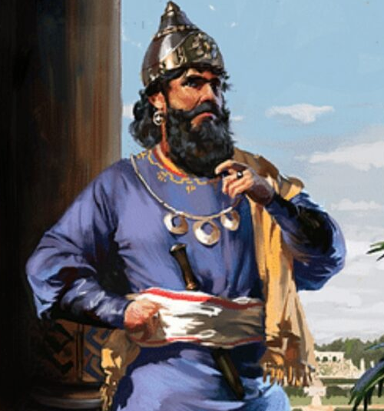
O REI NABUCODONOZOR TINHA UM PLANO
Como os jovens de Israel poderiam ser demovidos de sua determinação de honrar a Deus? O rei e os seus auxiliares tinham um plano para afastá-los do Senhor. Era um plano quase perfeito!

Slide 5
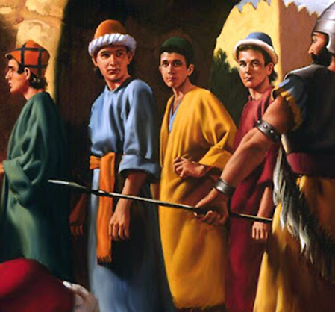
1 OS JOVENS FORAM TIRADOS DE SUAS CASAS
Afastando Daniel, Hananias, Misael e Azarias da sua zona de segurança, Nacudonozor esperava afastá-los, também, da sua fé. Infelizmente, essa estratégia de Satanás tem alcançado resultados em nossos dias!

Slide 6
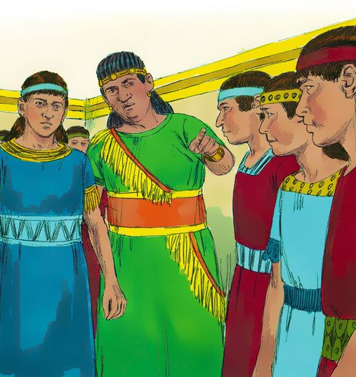
2 OS JOVENS TIVERAM OS SEUS NOMES MUDADOS
Os nomes que Daniel e seus amigos receberam em Babilônia eram como que apelidos, numa tentativa clara de intimidá-los e de conquistá-los para o estilo de vida dos pagãos.

Slide 7
O SIGNIFICADO DOS NOMES
“Daniel”, “Deus é Juiz” “Beltessazar”, “Bel Proteja o Rei”
“Hananias”, “Deus é Misericordioso” “Sadraque”, “Tenho Muito Medo”
“Misael”, “Quem é Como Deus” “Misaque”, “Tenho Pouca Importância”
“Azarias”, “Deus é Meu Socorro” “Abednego”, “Servo de Abud”

Slide 8
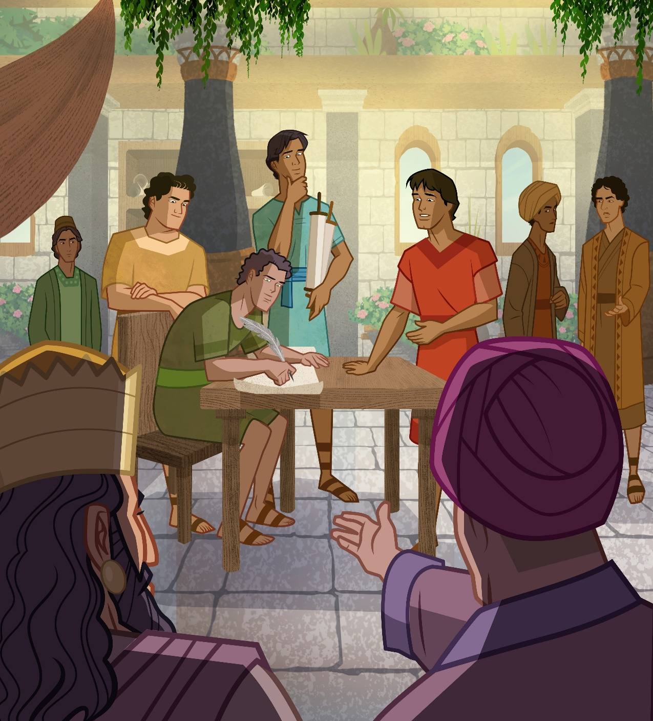
3 OS JOVENS APRENDERAM COISAS NOVAS
As "letras e a língua dos caldeus" incluíam a ciência... mas também o humanismo, a idolatria e a superstição. Ainda hoje, muitos jovens cristãos, quando vão para a faculdade, são atacados com costumes mundanos e visões ideológicas contrárias à sua fé.

Slide 9
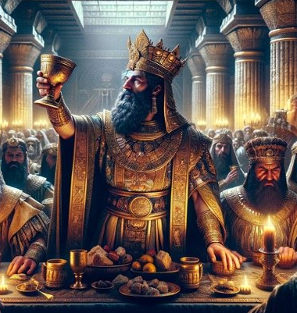
4 OS JOVENS RECEBERAM PROPOSTAS
A comida da mesa do rei era saborosa, mas consagrada aos ídolos. A mensagem dos babilônios para os quatro amigos era clara: "Se vocês cederem ao nosso estilo de vida, obterão muitas vantagens".

Slide 10
“As maçãs do diabo são bonitas, mas têm bicho” (Hernandes Dias Lopes).

Slide 11
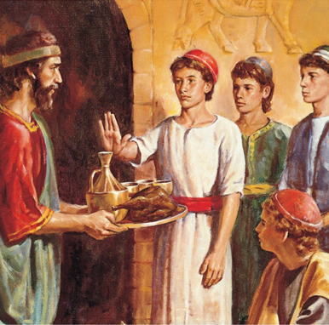
O PLANO DE NABUCODONOZOR FOI FRUSTRADO
"Daniel, porém, propôs no seu coração não se contaminar"... e, desse modo, frustrou o elaborado plano do inimigo. Não somos fruto das nossas circunstâncias, e sim das nossas escolhas!

Slide 12
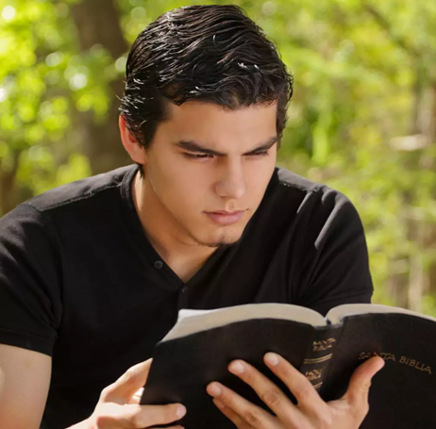
O QUE TEMOS QUE APRENDER?
O Livro de Daniel nos ensina que: 1) Temos que começar do modo como pretendemos continuar; 2) devemos tomar a decisão de não nos contaminarmos; 3) Deus e uma pessoa serão, sempre, maioria.

Slide 13
05
PRÓXIMA
QUARTA!
VERSÍCULO POR VERSÍCULO
O PODER DE UMA DECISÃO
(Daniel 1.8-16)

